Slide 1
LET’S MEET
고민없이 약속 잡고 싶다면?!
7조 안 잔다 팀
김지현 김동빈 이성헌 이주이 임호빈
Notes:
안녕하세요.
7조 발표를 맡게 된 이주이 교육생입니다.
지금부터 Let’s Meet 기획안 발표를 시작하겠습니다.

Slide 2
목 차
결론
의견
팀 소개
본론
서비스 흐름
상세 화면 및 상세 소개
서론
프로젝트 소개
기획 배경
본론
수익 모델
개발 일정
기술 스택
Notes:
발표 구성은 다음과 같습니다.
크게 서론-본론-결론으로 나누어 순서에 맞게 발표를 진행하도록 하겠습니다.

Slide 3
1. 서론
프로젝트 기획 배경
프로젝트 소개 및 1줄 요약
Notes:
먼저 서론입니다.
서론에서는 프로젝트를 기획하게 된 배경을 중심으로 소개 및 서비스 요약 등을 설명하겠습니다.

Slide 4






서론
프로젝트 기획 배경
우리 어디서 만날까?
일정
조율
언제 볼까? 맛집 찾아볼까?
모임
관리
장소
선정
약속 모임 관리 해주는
서비스 없을까?
Notes:
첫번째, 프로젝트 기획 배경입니다.
바쁜 현대 사회에서 각자의 시간과 장소를 고려하여 약속을 잡는 것은 수월하지 않습니다.
설령, 약속을 잡아도 약속 장소 및 시간을 정할 때에도 의견이 분분하게 갈릴 때가 많습니다.
정말로 가고 싶은 장소가 있어서 저장해 두지 않는 이상, SNS를 통해 다시 찾아봐야 하고 이 장소가 어떤지에 대한 의견도 구해야 하는 현상이 생기게 된다.
(클릭)
이러한 약속 시간과 장소를 정하는 과정에서의 문제점과 약간의 번거로운 과정들을 한꺼번에 통합하여 처리할 수 있는 서비스를 고안함.
그리하여 저희는 일정조율, 모임관리 그리고 장소선정이라는 키포인트를 가지고 프로젝트를 기획하게 되었습니다.
만나자고 얘기를 나눈 후, 어디서 볼 지에 대해 메신저로 얘기를 나누거나 포털에 검색할 때가 많습니다. 그래서 우리는 이러한 과정을 좀 더 효율적으로 사용자에게 알맞게 추천을 해주면 좋다고 생각이 들어 위치도 고려하고, 사용자의 취향도 고려한 장소를 제공하면 좋겠다는 생각이 들었습니다.
개인 간의 약속은 서로 얘기를 나누면 끝나지만, 5명 이상의 인원들이 만나는 약속을 잡을 때에는 일정에 관해 많은 얘기를 할 필요가 있다고 생각하였습니다. 그래서 최초 약속을 만든 이가 정한 일정 기간 내에서 약속자들 간 가능한 날짜를 선택하여 어느 날짜가 제일 참여가 좋고 약속 잡기 괜찮은지를 단순하면서도 직관적으로 보여주면 좋다고 생각이 들어 이러한 기획을 구상하게되었습니다.
많은 사람들이 개인 사진첩에 사진만 저장되어 있습니다. 하지만, 훗날 지나서 이 약속 때 누가 모였고 무엇을 먹었고 무엇을 하였는지 등 추억들을 자동으로 기록되고 이를 관리할 수만 있다면 매우 좋겠다는 생각이 들었습니다. 그래서 이를 관리해주는 서비스도 있으면 좋겠다는 생각을 하게 되었습니다.

Slide 5



서론
프로젝트 소개 및 1줄 요약
“다수의 사람들이 같은 약속을 잡을 때 도움을 주는 위치 정보를 기반으로 한 약속 장소 추천 및 약속 날짜 관리 모바일 웹＂
레쓰밋 : ＂우리 만나자“ + 대중적인 캔커피 ‘레쓰비＇의 조합을 이룬 프로젝트명
Notes:
그리하여
저희 프로젝트는 우리 만나자와 대중적인 캔커피 레쓰비의 조합으로 이뤄진 레쓰밋이라는 이름을 가지게 되었구요.
요약하자면 , 다수의 사람들이 같은 약속을 잡을 떄 도움을 주는 위치 정보를 기반으로 한 약속 장소 추천 및 약속 날짜 관리 모바일 웹 이라 할 수 있습니다. !!! ༼ つ ◕_◕ ༽つ

Slide 6
2. 본론
서비스 흐름 및 기능
수익모델
개발 일정 및 기술 스택
Notes:
본론입니다
본론의 첫부분은 서비스를 중심으로 전체적 흐름을 설명하고, 그 다음 목업으로 짠 상세 기능 화면을 중심으로 기술과 관련하여 설명하도록 하겟습니다.
이후, 수익모델과 개발일정 및 기술 스택에 대해 이어가도록 하겠습니다.

Slide 7
본론
서비스 흐름
시작 및 약속 방 생성
사람들 간 “만나자” 등 약속 얘기가 나오면, 사용자는 해당 서비스를 사용하여 약속 방을 생성하고, 해당 약속의 유형 등을 설정합니다
장소 추천
약속 구성원들의 각 개인별 장소와 취향 등을 고려해 추천 장소 리스트까지 제공해줍니다.
일정 및 장소 조율
02
약속 후 추억 공유
04
약속 방 생성
01
장소 추천
03
멤버들 간 일정 및 장소 조율
다수의 사람들이 만나는 모임의 경우, 일정 조율이 쉽지않기에 일정 기간 내 멤버들 간 가능한 날짜를 직관적으로 보여줌으로써 일정 조율에 있어 효율적입니다.
약속이 끝난 후 추억 공유
해당 약속을 잘 끝냈다면, 그들만의 그리고 그날만의 추억을 공유할 수 있도록 사진과 어디를 방문하였는지 기록을 남길 수 있습니다.
Notes:
먼저, 레쓰밋 서비스의 전체적 흐름입니다.
크게 네 단계로
약속방생성, 멤버들 간 조율, 장소추천 그리고 추억 공유의 흐름인데요.
약속방 생성의 경우, 사람들 간에 “우리 만날때 되었지?“라는 등 약속 얘기가 나올 때 사용자는 해당 서비스를 사용하여 약속 방을 생성하고, 해당 약속 유형 등을 설정하여 약속 방을 만드는 것입니다
다음, 만들어진 약속방에 초대된 멤버들은 일정과 장소 등을 선택하여 조율할 수 있는데요.
다수의 사람들이 만나는 모임 등 조율이 쉽지않을 때 해당 서비스를 활용해 모임 약속을 수월히 잡을 수 있게 되는 것입니다.
멤버들이 설정한 장소 데이터를 기반으로 각 개인별 장소와 취향 등을 고려해 모임에 어울릴만한 추천 장소 리스트를 제공해주게 되고,
약속이 끝난 후에는, 그들만의 그리고 그날만의 추억을 공유할 수 있또록 사진과 어디를 방문하였는지 기록까지 남길 수 있게 되는 것입니다.\\

Slide 8
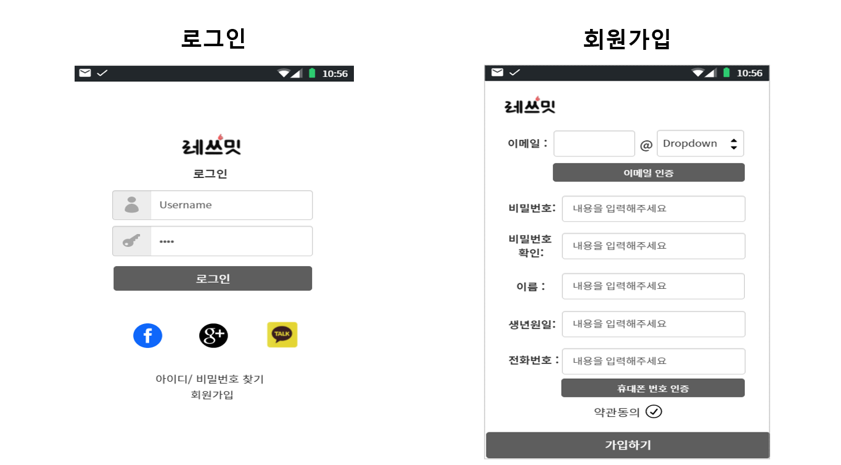
본론
상세 화면 및 상세 소개 (기능 중심)
JWT token 사용
이메일 인증
SNS 로그인 연동
Notes:
이제 목업으로 짠 상세화면을 중점으로 기능 등을 소개하겠습니다.
첫번째, 로그인 및 회원가입니다.
로그인 에서는 SNS으로도 로그인이 연동되도록 할 것이며, 보다 나은 보안을 위해 JWT Token 을 사용할 예정입니다.
회원가입에서는 필요한 데이터만을 최소한 입력하게 해서 가입되도록 할 것인데, 휴대폰 번호 인증의 경우 유료api라는 점 때문에 이메일 인증만을 구현하기로 하였습니다.

Slide 9
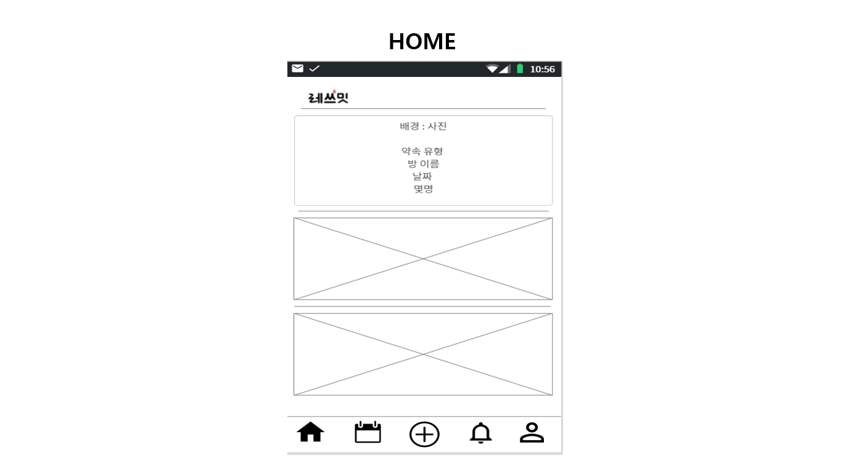
본론
상세 화면 및 상세 소개 (기능 중심)
약속 방 리스트
메인 화면, 캘린더, 약속 방 생성, 알림, 내 정보
Notes:
다음 화면은 로그인 직후, 보시게 될 메인화면입니다.
사용자의 편의성을 최대한 고려했기 때문에,
시선이 많이 가는 부분에는 다가오는 날짜 순으로 사용자의 약속 리스트를 보여주게 됩니다.
그리고 자주이용할 메뉴는 하단 네비바에 위치해 사용토록 하였습니다.
메인화면의 경우, 앞서 말씀드렸다시피 편의성을 고려해 디자인 할 예정이라, 목업과 달리 디자인은 달라 질 수 있습니다.

Slide 10
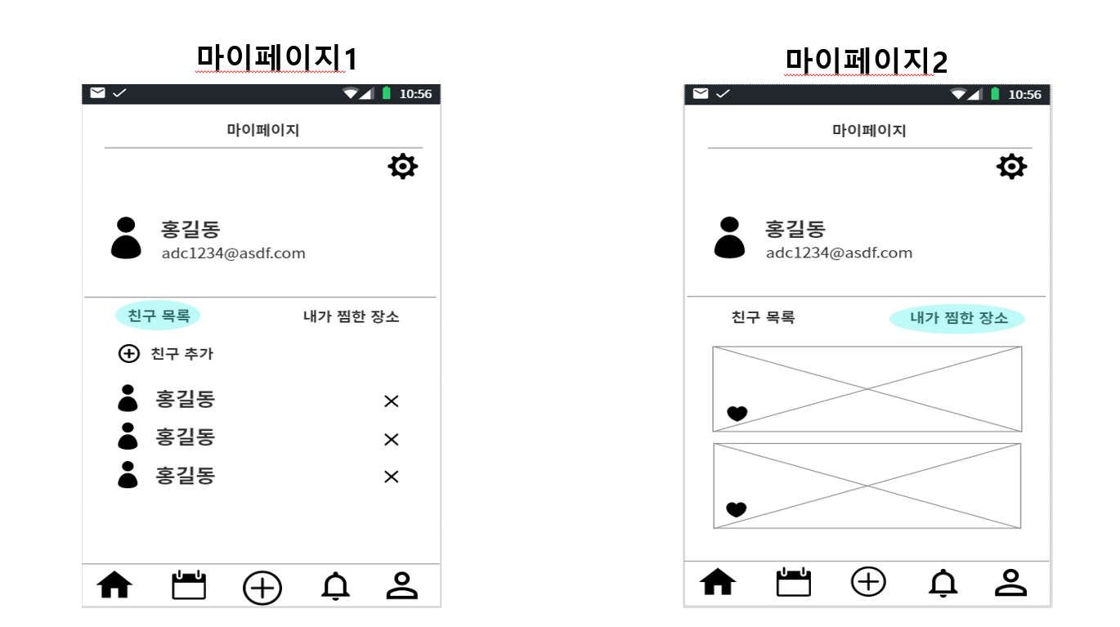
본론
상세 화면 및 상세 소개 (기능 중심)
친구 추가
‘좋아요’ 기능
Notes:
다음은 개인정보를 관리할 수 있는 마이페이지입니다.
마이 페이지에서는 각 개인의 정보를 볼 수 있으며,
추가적으로 친구 추가 기능을 통해 약속 방에 초대할 친구를 바로 초대 가능 할 수 있도록 기능을 추가했습니다.
또한, 가서 마음에 들었거나 나중에 가고 싶은 장소에 찜 할 수 있는 좋아요 기능을 넣어 해당 장소 목록을 출력하게 할 예정입니다.

Slide 11
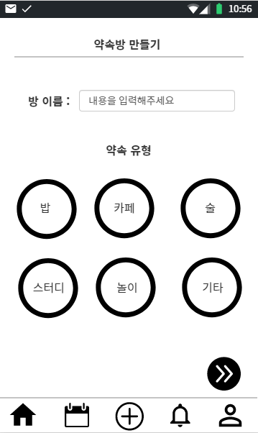
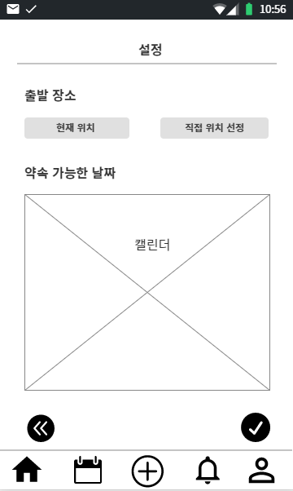
본론
상세 화면 및 상세 소개 (기능 중심)
사용 위치 기반 중심
Kakao map API
대략적인 기간 설정
Notes:
지금 보시는 화면은 약속방 만들기 화면입니다.
하단바에 추가버튼을 누르면 다음과 같은 화면이 보이게 되는데요
약속방을 만들 때, 방제목, 약속유형, 출발장소, 그리고 가능한 일정의 기간을 선택하여 약속방을 만들 수 있도록 하는 것입니다.
유형의 경우, 저희가 직접 데이터를 가공해 일정 데이터를 분류해두고 약속에 걸맞는 장소들을 추천하도록 할 것이고,
위치는 GPS API로 현재위치를 받아온다거나 카카오 맵 api를 통해 위치 값을 받아올 수 있도록 합니다.
그리고 일정은, 구글 캘린더 api를 활용하여 시작날짜와 마침날짜를선택해 해당 기간 내 다른멤버들일 일정을 조율할 수 있도록 할 것입니다.

Slide 12
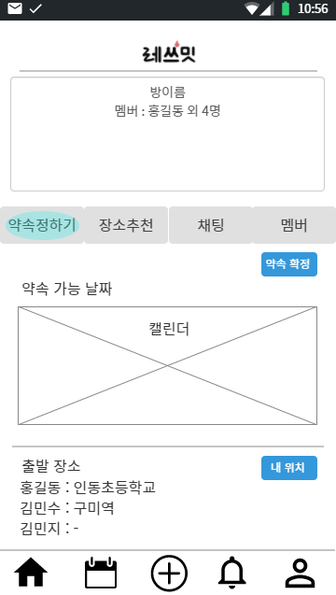
본론
상세 화면 및 상세 소개 (기능 중심)
멤버들 약속 가능 날짜 체크
멤버들 출발 장소 기입
Notes:
약속 방이 만들어진 후, 방에 들어가면 보이는 화면입니다.
방장 권한을 가진 사용자는 멤버 초대 할 수 있고, 추가로 초대할 멤버에게 링크를 보내 링크를 통해서만 해당 약속 방 에 초대 될 수 있도록 할 예정입니다.
약속정하기 탭에서는 현재까지의 조정된 일정과 장소를 보여주고 방장에 한해 약속 확정을 누르면 해당 날짜와 장소를 멤버들에게 보내어 알림을 울리게 하는 것입니다.

Slide 13
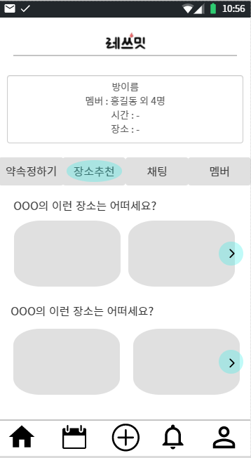
본론
상세 화면 및 상세 소개 (기능 중심)
장소 추천 알고리즘
중간 지역 장소 추천
랜덤 장소 추천
Notes:
다음은 레쓰밋 서비스의 핵심인 장소 추천 기능입니다.
장소추천 탭에서는 멤버들의 위치를 종합해 중간 지점을 설정하고 해당 중간 지점의 반경 1km의 주변 가게들을 추천하는 서비스를 구현할 예정입니다.
추천 서비스의경우, 공공 데이터를 저희가 직접 가공하여 리뷰 등의 데이터를 기반하여 알맞은 가게들을 추천할 것입니다.
추가적으로, 추천된 리스트들을 보여주는데도 불구하고 선택하기 힘들 때 도움을 줄 수 있도록 룰렛 서비스 등도 제공할 예정입니다.
해당 서비스의 경우, 개발할 형태가 다양하여 팀원들 간 회의를 통해 확장하거나 변동될수도 있습니다.

Slide 14
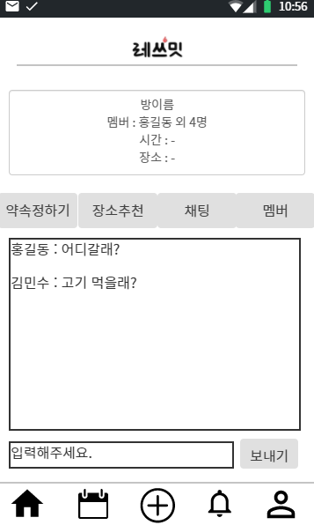
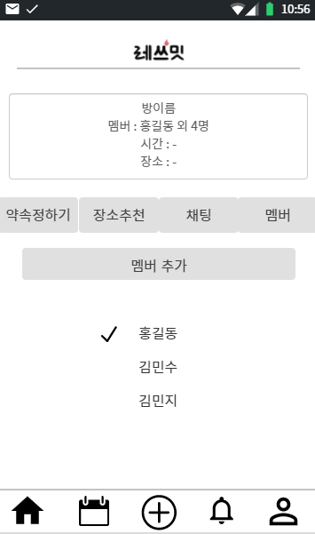
본론
상세 화면 및 상세 소개 (기능 중심)
Notes:
‘채팅’탭에서는 멤버들끼리 대화를 나눌 수 있는 공간 입니다.
카카오톡과 같은 메신저 기능을 제공하고자 하기 위함보다는 약속을 정하고 있을 때, 의견들을 바로바로 주고받고자
만든 탭입니다. 형태소API를 활용해 채팅에 자주 쓰인 단어들을 추출하여 우리 서비스에 추가적인 도움이 되도록 데이터를 만들자는 쪽으로도 기획은 하고있습니다.
하지만 개발 방법에 있어 상세한 부분은 아직 논의 중이라 채팅정도로만 일단 알고 계시면 될 것 같습니다.
별도로, ‘멤버’탭에서는 약속 방을 만든 후 멤버를 추가할 수 있도록 만든 공간입니다.

Slide 15
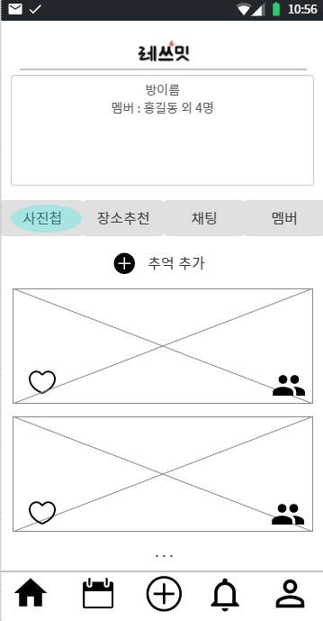
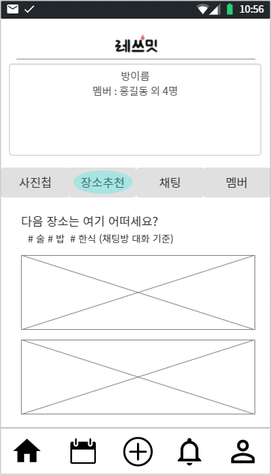
본론
상세 화면 및 상세 소개 (기능 중심)
Notes:
마지막으로 보일 상세 화면은 약속이 끝나 후 추억 등을 공유 및 관리할 수 있는 화면입니다.
사진첩에 무분별하게 저장 되어있어 관리하기가 힘든 부분을 돕고자 그리고 예전에 우리 모임에서 어느 맛집을 가거나 놀러갔는지를
한눈에 볼 수 있도록 추억을 공유하고 관리하는 것입니다.
해당 약속 모임 방에 ‘사진첩＇탭을 넣어 사진을 올리고 좋아요 기능과 댓글 기능을 통하여 멤버들 간 추억을 회상할 수 있도록 합니다.
또한 약속방 멤버들의 다음 모임을 위한 장소를 추천도 해주는 장소 추천탭도 개발할 예정입니다.

Slide 16
본론
수익 모델
3P(Player, Packaging, Pricing) 모델
 | Player | Packing | Pricing
수수료 | 업주 | 가게와의 연동을 통한 예약 시스템 | 예약 성사 시 예약 건당 2천원
광고, 배너 | 광고주 | 홈 화면 상단에 광고 및 배너 노출 | 1만 CPM (Cost per mile)
Notes:
다음 본론으로는 수익모델입니다.
수익모델의 경우, 플레이어, 패키징 그리고 프라이싱이라는 3p 모델을 기반으로 구상하였습니다.
이 부분은 수수료와 광고배너 정도만을 생각하여 기획해보았습니다.

Slide 17
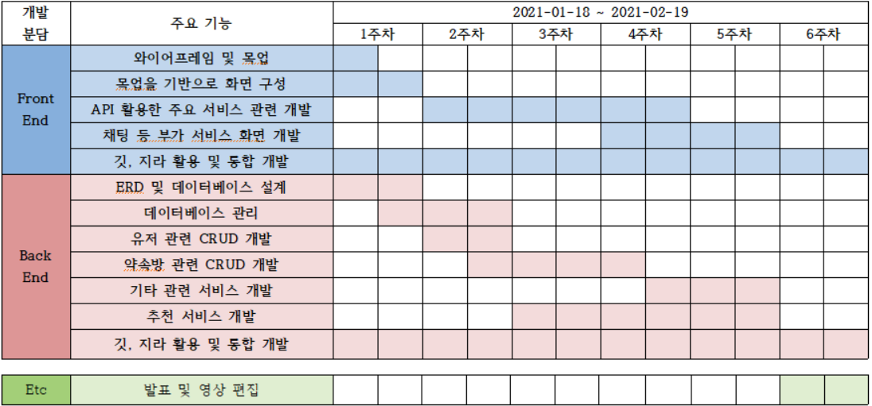
본론
개발 일정
Notes:
다음은 개발 일정입니다.
저희 7조는 워라벨을 고려하여 일요일만큼은 쉬기로 하였기에 주 3일로 단위를 나누어
주요기능들을 다음과 같이 개발할 계획입니다. 개발을 진행하고 앞으로도 진행할 예정입니다.

Slide 18



본론
기술 스택
FE
BE
ETC
Vue - Vuex
Vuetify, BootstrapVue, SaSS
SpringBoot
(REST API, Mybatis)
Database : MySQL
JIRA [for Project Management]
GIT [for FE&BE Share]
Notes:
개발 기술 스택으로는
뷰, 스프링부트, mysql 등을 활용하고 지라나 깃 그리고 노션 등을 추가적으로 사용하여 해당 프로젝트를 진행하고 있습니다.

Slide 19
3. 결론
확장 가능성
팀 소개
Notes:
마지막 결론입니다.
결론에서는 프로젝트 기획 부분 외에 추가적으로 확장 할 수 있는 부분과
다음 프로젝트의 팀빌딩을 위해 팀소개를 간략히 하겠습니다.

Slide 20
결론
확장 가능성
디자인
맞춤형
음식 추천
예약 시스템
레 쓰 밋
업주용, 사용자용 페이지
링크 공유
Notes:
레쓰밋의 확장 가능성입니다.
맞춤형 음식 추천을 통해 사용자의 음식 취향이나 편식 취향에 따른 음식점을 추천해주고 제외하는 알고리즘을 구현하여 넣으면 더욱 사용자에게 맞는 음식점을 추천 할 수 있을 것입니다.
링크 공유를 통해 추후 사용 편의성을 확장할 수 있을 것입니다.
또한, 예약 시스템을 도입하여 가게 정보 등록, 예약 고객 관리를 하고
배달의 민족처럼 업주용, 사용자용 페이지를 만들어 관리 할 수 있도록 하면 더욱 서비스가 확장이 될 수 있을거라고 생각합니다.

Slide 21
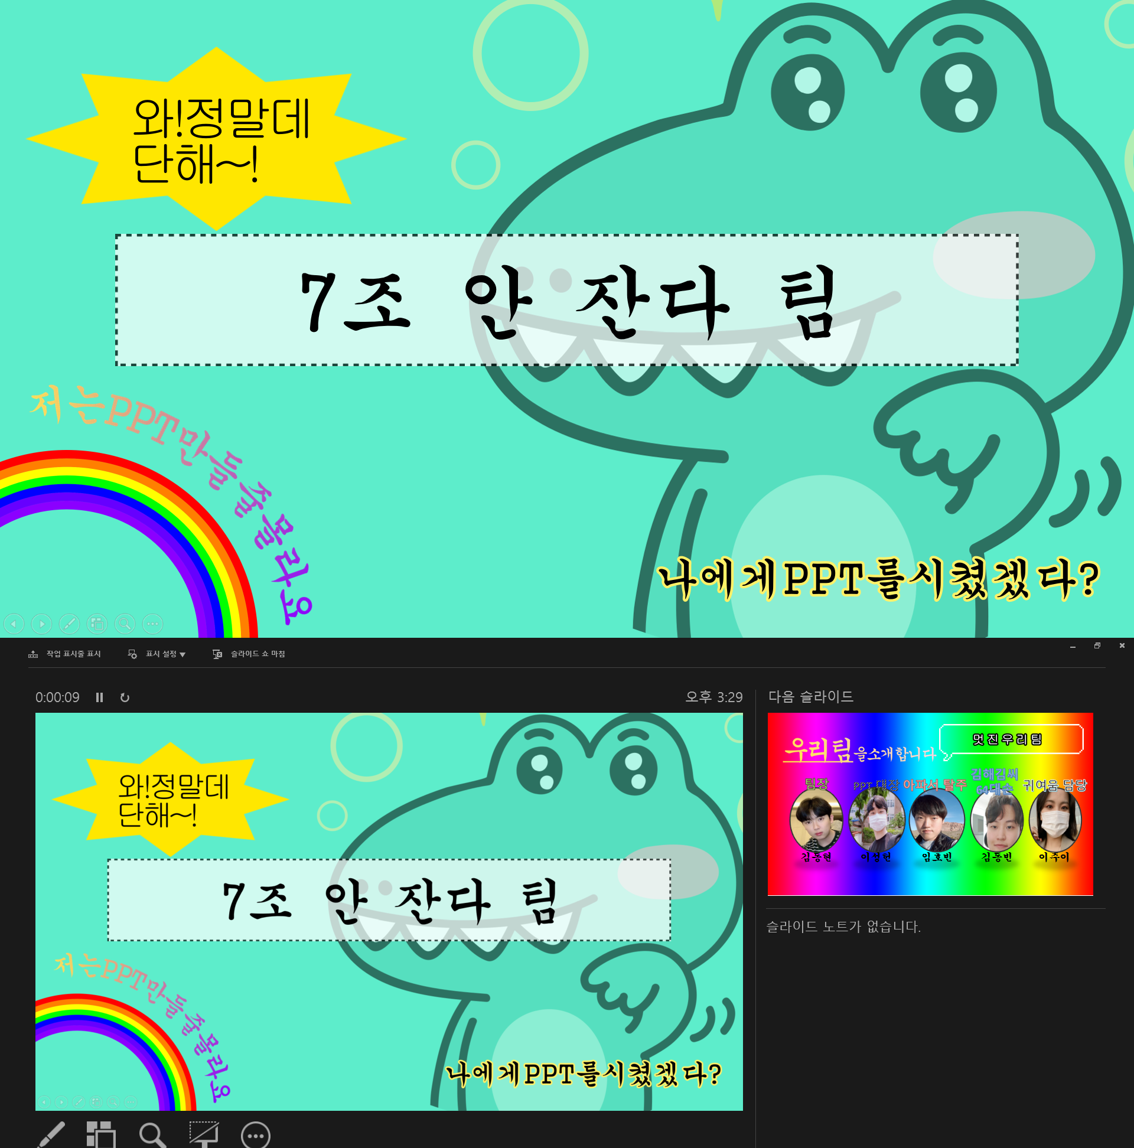
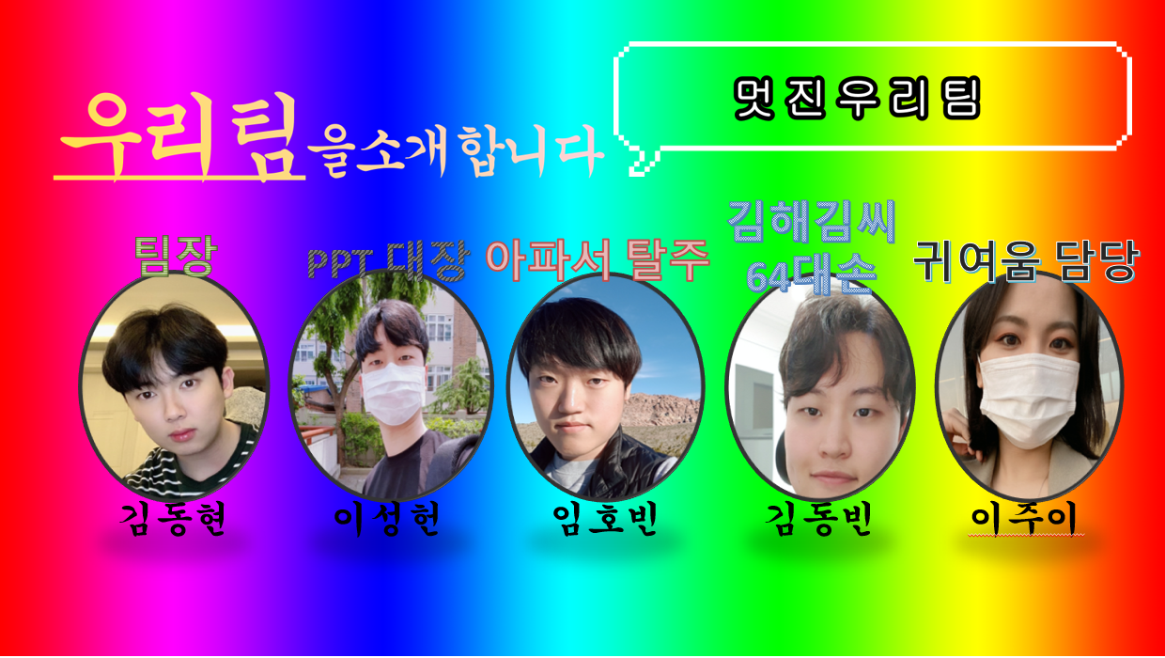
결론
팀 소개
Notes:
다음은 팀 소개 입니다. 어쩌다 뭉쳐진 저희 팀은 열의가 넘치고 모난 부분 없이 다들 자기가 맡은 일에 최선을 다하는 팀입니다.
개개인 별 팀원소개는 프론트 백앤드로 나눠서 설명 드리겠습니다.
기억나냐? 가슴이웅장해지지? 그래맞다 팀 소개 1등한 그때 그 조닿ㅎㅎ 아무튼 우리조는 역할분담을 다음과 같이했어. 좀 더자세히 얘기해주자면,
초기엔 Front단을 3명 하려고 했는데, 빅데이터와 AI를 결합한 추천 서비스를 제공하기로 해서 백엔드 3명으로 두고 백엔드 개발하기로 했다.

Slide 22

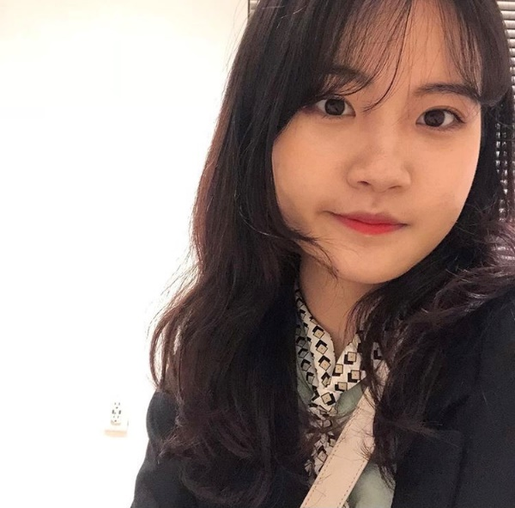
결론
팀 소개
이성헌
이주이
생일 : 1994. 05. 15
전공 : 화학공학과
성격 : ESFJ
노는 거 좋아해요.
공부하는 거 싫어해요.
프로젝트 경험
- 반도체 공정 자동화 프로젝트
- 황산 공정 개선 프로젝트
수상 및 대외 이력
- 경북대학교 화학공학과 과대표
- LS 생산 엔지니어 근무
- JAVA 웹 프로그래밍 국비지원 과정 이수
기타 이력
- 롤 2021 시즌 빠르게 플레티넘 달성
- 양식 조리 기능사 실기 불합격
- 운전 경력 3년
생일 : 1996.06.25
전공 : 산업경영공학
성격 : ENFJ
사람 좋아하고 활발합니다
요리, 책, 여행 좋아합니다.
프로젝트 경험
- 시뮬레이션 프로젝트 ( Arena )
- 딥러닝 활용 논문 개선
수상 및 대외 이력
- 제 2회 창업 아이디어 장려상
- K-water 서포터즈 홍보담당
- PAS 태평양 아시아협회 해외봉사
- 여행 동아리 부회장
Notes:
프론트 담당 구성원 소개입니다.
이성헌 교육생의 경우, 직장 생활 경험으로 사회 생활 꿀팁, 다양한 지식을 보유하고 있으며 개발 분야에도 관심이 아주 많습니다.
이주이 교육생의 경우, 기획 하는 일을 좋아하여 다양한 대외활동을 통해 기획과 홍보하는 일을 도맡아 하였고, 개발에도 관심이 많습니다.

Slide 23




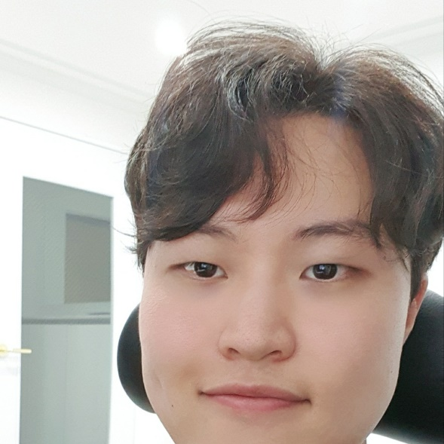
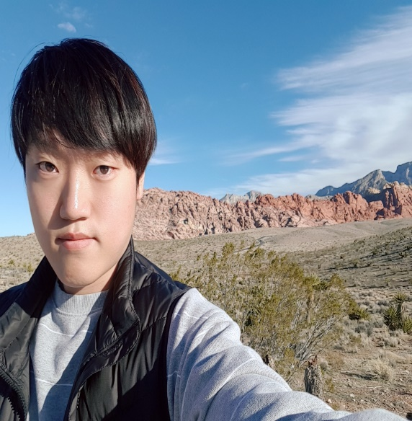
생일 : 1994. 10. 14
전공 : 컴퓨터공학과
성격 : ESFJ
내성적, 화낼 줄 모름, 정리 잘 함
프로젝트 경험
- 미니 가습기(Embedded)
- Weather Wear(Mobile App)
- Vibration Band(Wearable Device & IoT)
수상 및 대외 이력
- 2018 사회적 기업 아이디어 경진대회(총장상)
- 2019 시민참여 스마트시티 아이디어 경진대회 대상(시장상)
생일 : 1994.03.30
전공 : 컴퓨터 학부 복수전공
성격 : ENFJ, 솔직함, 아이디어 뱅크
프로젝트 경험
- 제주도 관광 어플리케이션
- ARIMA, DNN 기반 월마트 고객 수요예측
- 통계 데이터 기반 배추 가격 동향 예측 웹 프로젝트
- 경대 뭐먹지 어플리케이션
수상 및 대외 이력
- 한국방송미디어공학회 2019년 학부생 논문 및 캡스톤디자인 경진대회 장려상
- 경북대학교 SW 산학프로젝트 성과발표회 우수상
생일 : 1993.07.02
전공 : 전자공학과
성격 : 내성적, 화낼 줄 모름
프로젝트 경험
-
수상 및 대외 이력
-
Notes:
다음은 백엔드 구성원입니다.
김지현 교육생의 경우, 팀장으로써 열심히 활동하고 있으며, 아래와 같은 프로젝트를 경험하고 수상하였습니다.
김동빈 교육생의 경우, 애플리케이션 등 sw개발에 특화된 경험이 있습니다.
임호빈 교육생의 경우, 전자공학과이지만 Map API 등을 활용한 프로젝트 경험이 다수 있습니다.

Slide 24

7조 안 잔다 팀
김지현 김동빈 이성헌 이주이 임호빈

